Slide 1
SAMP系统简易教程
所级中心

Slide 2
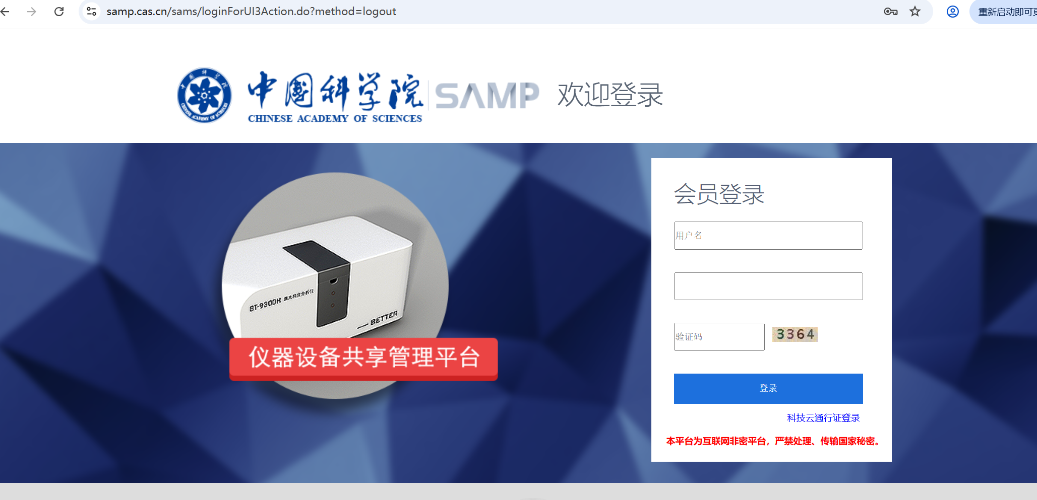
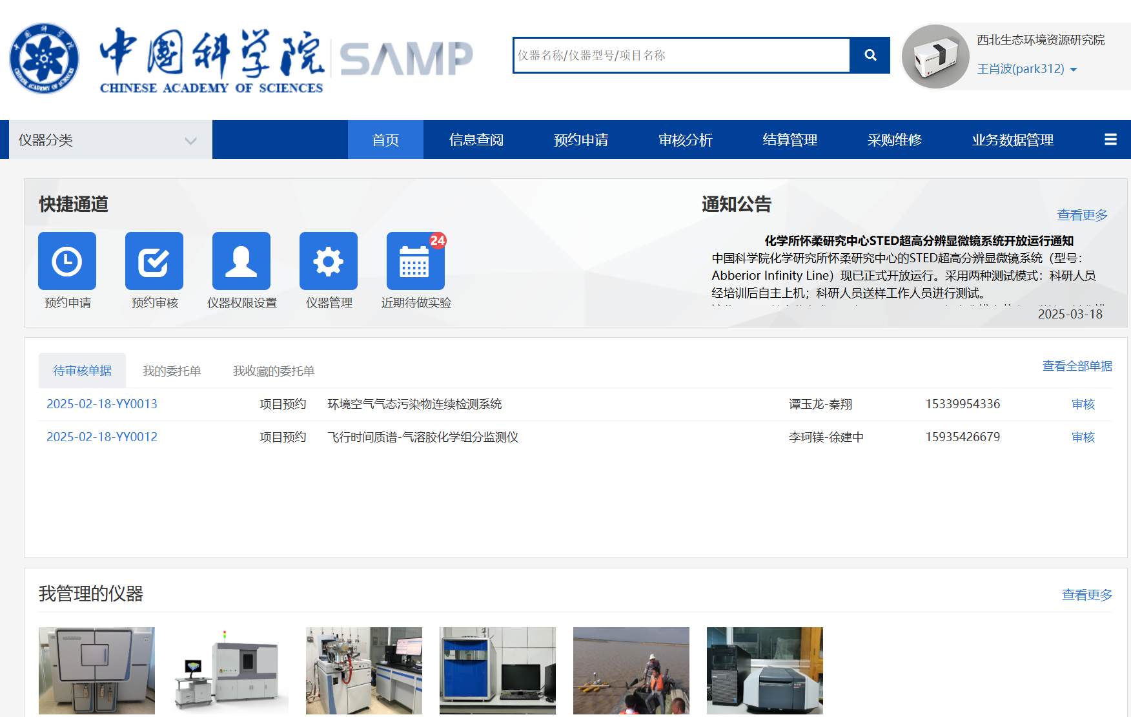
1. 账户登录
0：浏览器网站：samp.cas.cn
用户名：
密码：
验证码。。。（进入）

Slide 3
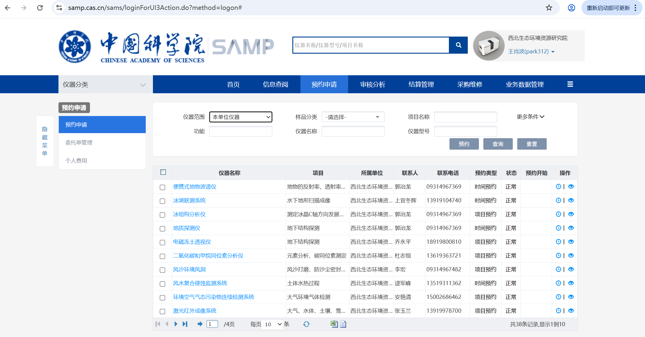
2. 预约申请——一般用户简易上手指南
1：进入账号后，点击预约申请
3：选择范围
2：进入申请界面
4：查询仪器名称
5：点击确认

Slide 4
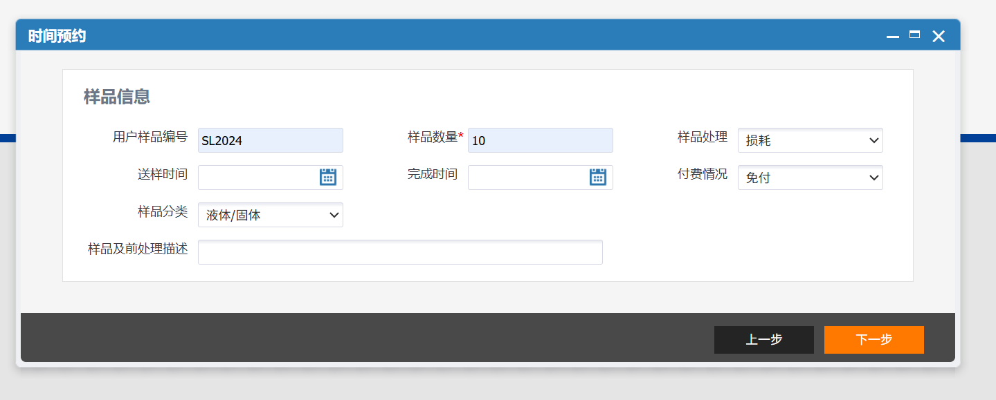
2. 预约申请——一般用户简易上手指南
6：如时间预约，则选择具体时间，如否，在以下方框填入样品信息
7：确认样品数量，一般与收费挂钩
8：下一步进入委托单确认界面

Slide 5
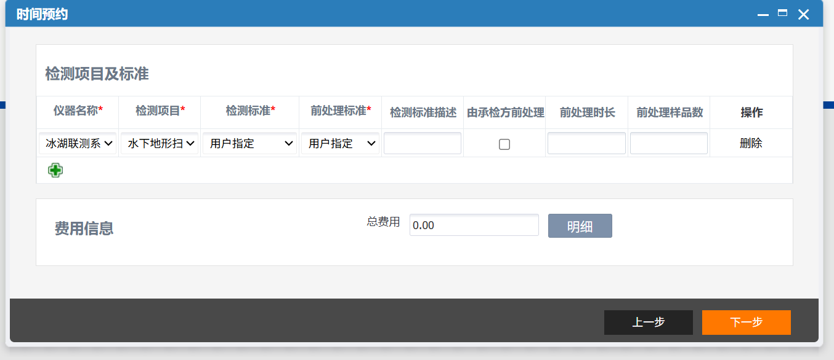
2. 预约申请——一般用户简易上手指南
9：一般为默认，如实在有要求，可选，或与仪器管理员确认
10：下一步进入委托单确认界面

Slide 6
2. 预约申请——一般用户简易上手指南
9：一般为默认，如实在有要求，可选，或与仪器管理员确认
10：下一步进入委托单确认界面

Slide 7
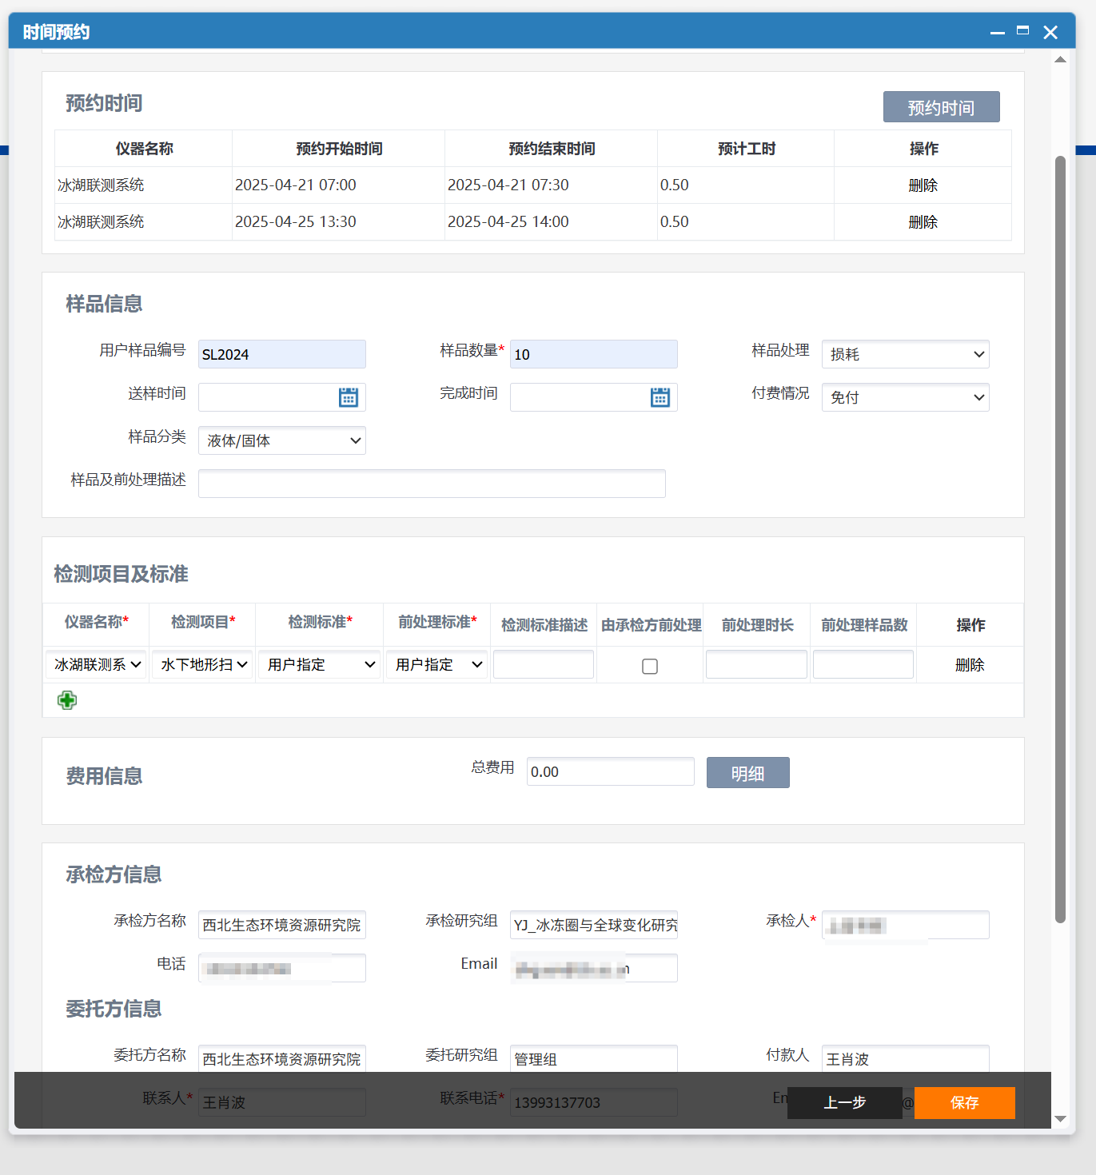
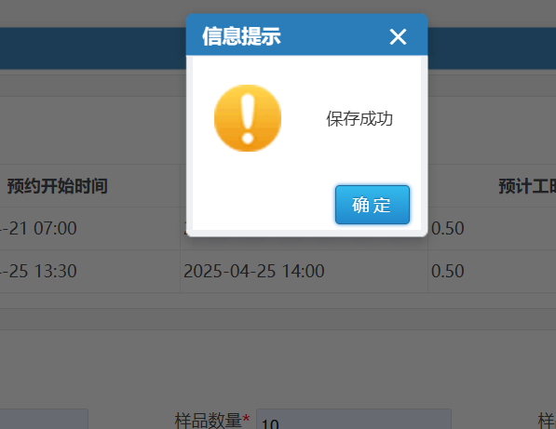
2. 预约申请——一般用户简易上手指南
11：再次确认委托单信息
12：提交委托单（完成了，等待答复）

Slide 8
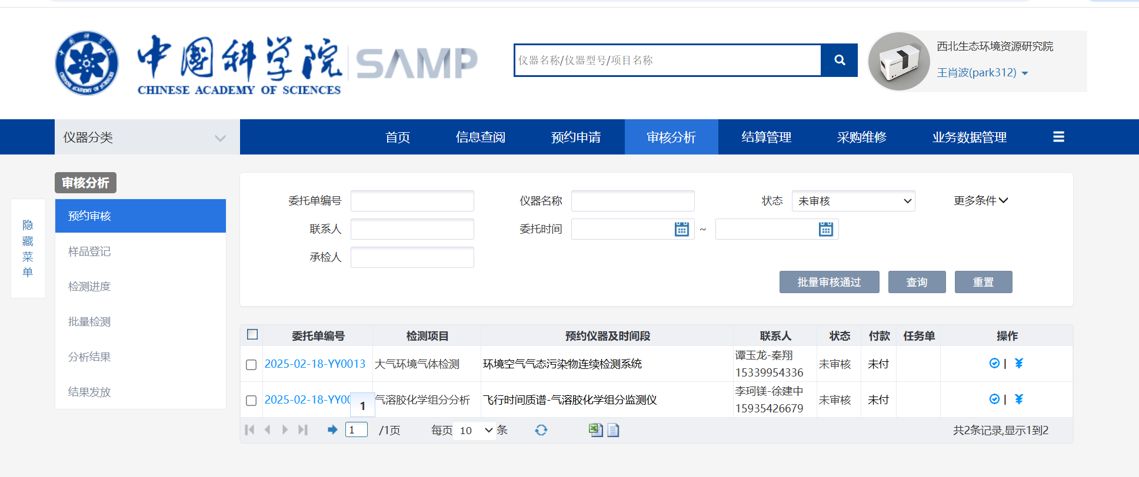
3. 审核分析-仪器管理员必备技能
1：仪器管理员权限才有，点击
3：如单子太多，请查询
4：注意范围
2：如仪器预约模式为需审核，则点此审核
5：点击确认
即审核

Slide 9
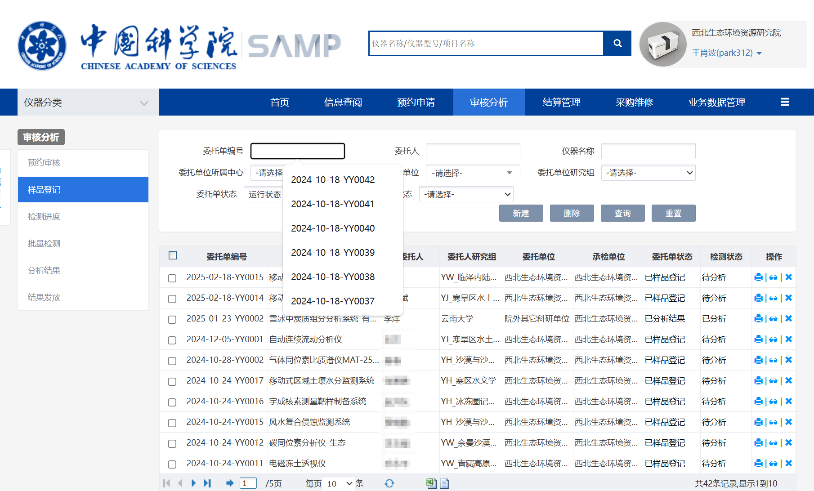
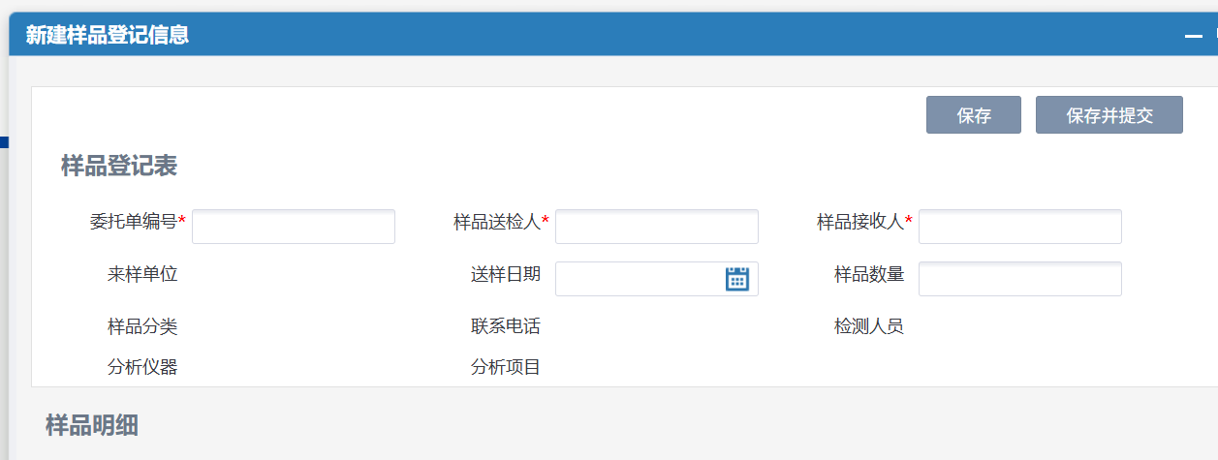
3. 审核分析-仪器管理员必备技能
6：如为必须审核，则此处需手动登记样品
7：点击新建，可进入选择
9：提交确认
8：点击编号栏，可选择

Slide 10
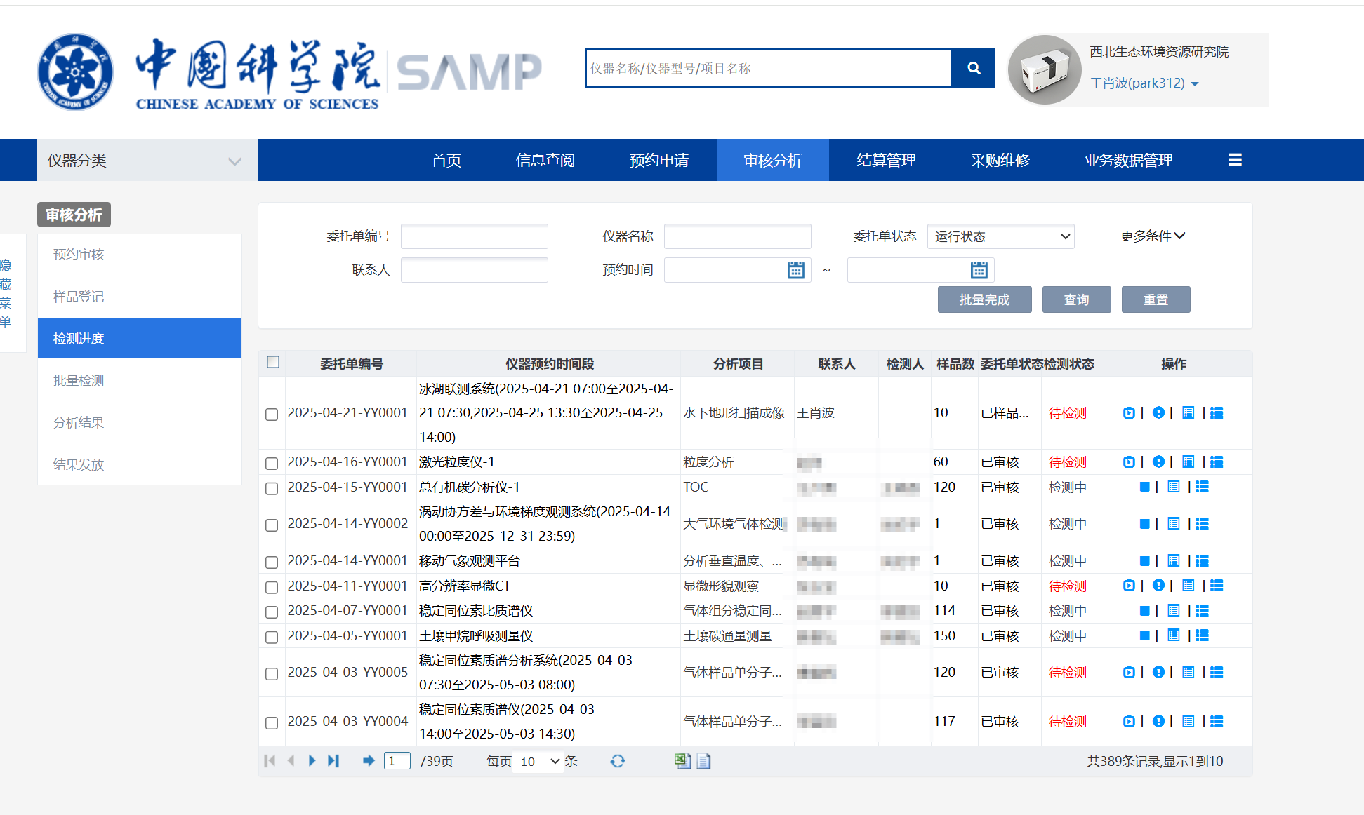
3. 审核分析-仪器管理员必备技能
10：切换到关键界面
12：点击操作
11：找到对应预约单记录

Slide 11
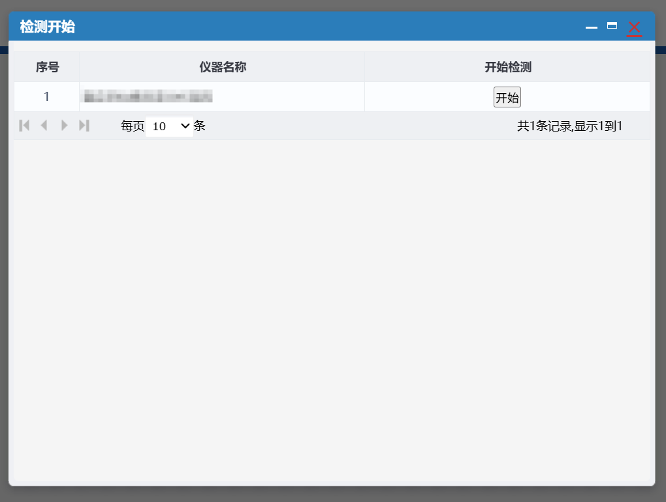
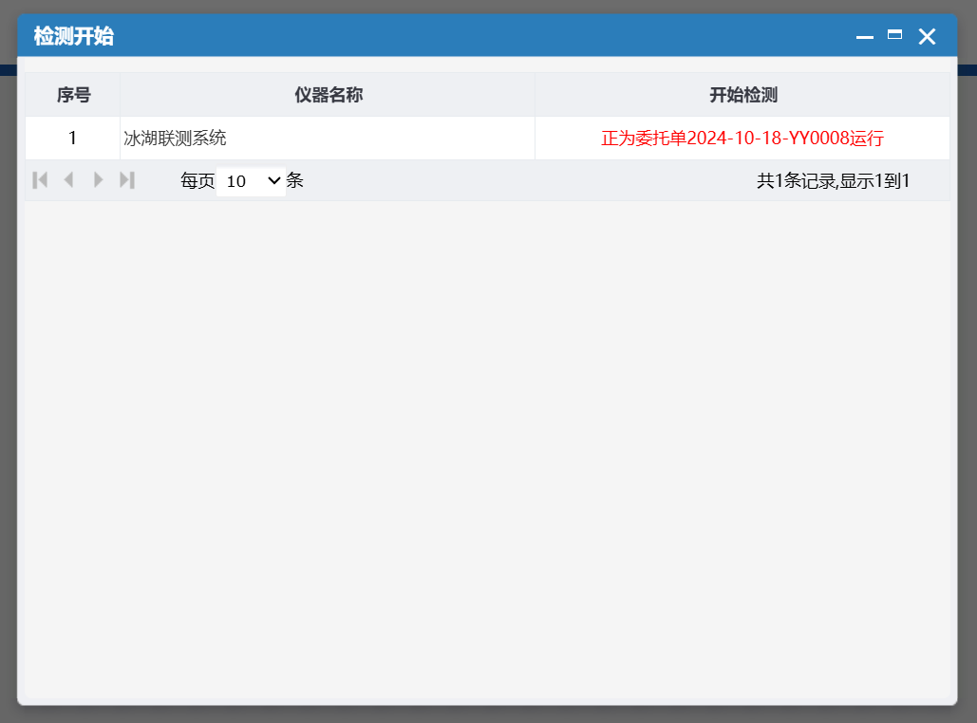
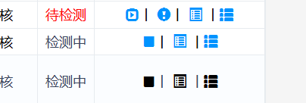
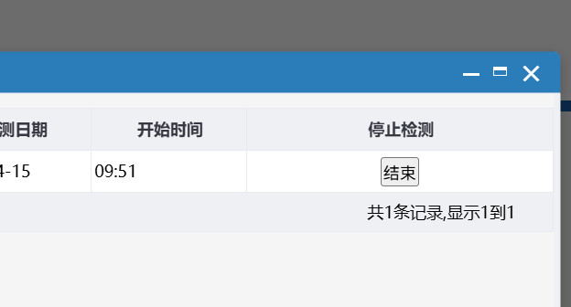
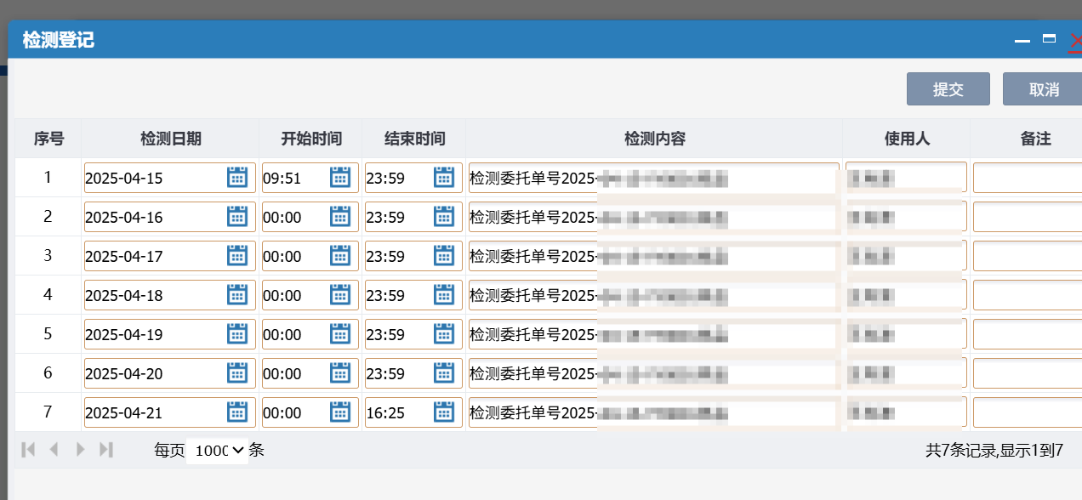
3. 审核分析-仪器管理员必备技能
13：点击开始，启动分析（计时）
13.5：如有约，需停止上单
13.99：务必提交，才有机时记录！！！
13.9：找到正在检测的单子，点方框结束

Slide 12
如有其他疑问，可随时联系！
手机：13993137703（微信同号）

